Slide 1
ငွေကြေးခဝါချမှု၊ အကြမ်းဖက်မှုကိုငွေကြေး‌ထောက်ပံ့မှု၊ လူအများအပြားသေကြေစေသောလက်နက်များပြန့်ပွားစေရန်ငွေကြေးထောက်ပံ့မှု တိုက်ဖျက်ရေးဆိုင်ရာ သတိပြုလိုက်နာရမည့်အချက်များ
၆-၃-၂၀၂၃
(သူရိန်အောင်)
ဒုတိယညွှန်ကြားရေးမှူး
အထူးစုံစမ်းစစ်ဆေး‌‌ရေးဦးစီးဌာန

Slide 2
အကျိုးခံစားခွင့်ရှိသူပိုင်ရှင်

Slide 3
အကျိုးခံစားခွင့်ရှိသူပိုင်ရှင်ဖုံးကွယ်ရခြင်းရည်ရွယ်ချက်
မူရင်းပိုင်ရှင် (သို့) သံသယရှိသည့်တရားခံ၏ ID ကိုဖုံးကွယ်ရန်၊
ကုမ္ပဏီအဖွဲ့အစည်း၏ထိန်းချုပ်မှုအောက်ရှိ ငွေစာရင်း (သို့) ပစ္စည်း၏ အကြောင်းအရင်းမှန်ကို ဖုံးကွယ်ရန်၊
ကုမ္ပဏီအဖွဲ့အစည်းများနှင့်ဆက်နွယ်သည့် ငွေကြေး (သို့) ပစ္စည်း၏ အရင်းအမြစ်နှင့် အသုံးပြုမှုကို ဖုံးကွယ်ရန်

Slide 4
အကျိုးခံစားခွင့်ရှိသူပိုင်ရှင်ဖုံးကွယ်ရန် အသုံးပြုသည့်နည်းလမ်းများ
သဏ္ဍာန်ဆောင်ကုမ္ပဏီများကို အသုံးပြုခြင်း၊
ရှုတ်ထွေးသည့် ပိုင်ဆိုင်မှုနှင့်ထိန်းချုပ်မှုပုံစံ ကို အသုံးပြုခြင်း၊
Bearer shares and bearer share warrants များကိုအသုံးပြုခြင်း၊ (R-24)
Legal Person များကို ဒါရိုက်တာအဖြစ်အသုံးပြုခြင်း၊
အမည်ခံ အစုရှယ်ယာပိုင်ရှင်များနှင့်ဒါရိုက်တာများကိုအသုံးပြုခြင်း၊
Trusts and other legal arrangement များကိုအသုံးပြုခြင်း၊
Legal Person ဖွဲ့စည်းရာတွင် ကြားခံ လူပုဂ္ဂိုလ်/အဖွဲ့အစည်းများကိုအသုံးပြုခြင်း၊

Slide 5
အကျိုးခံစားခွင့်ရှိသူပိုင်ရှင်ဆိုင်ရာ ပြည်တွင်းသတ်မှတ်ချက်များ
ငွေကြေးခဝါချမှုတိုက်ဖျက်ရေးဥပဒေ ပုဒ်မ ၃၊ ပုဒ်မခွဲ (ည)
နိုင်ငံတော်သမ္မတရုံး၏ ငွေကြေးခဝါချမှုတိုက်ဖျက်ရေးဥပဒေဆိုင်ရာ အမိန့် အမှတ်၊ ၄၅/၂၀၁၉ ၏ အပိုဒ် ၂(င)
မြန်မာနိုင်ငံတော်ဗဟိုဘဏ်၏ ၁၅-၁၁-၂၀၁၉ရက်နေ့တွင် ထုတ်ပြန်ခဲ့သည့် CDDဆိုင်ရာ ညွှန်ကြားချက် အမှတ်၊ (၁၈/၂၀၁၉)
ရင်းနှီးမြှုပ်နှံမှုနှင့်ကုမ္ပဏီများညွှန်ကြားမှုဦးစီးဌာန၏ ၁၅-၁၁-၂၀၁၉ ရက်စွဲပါ အကျိုးခံစားခွင့်ရှိသူ ပိုင်ရှင်သတင်းအချက်အလက်များ ထုတ်ဖော်ကြေညာရေး ဆိုင်ရာညွှန်ကြားချက်အမှတ် ၁၇/၂၀၁၉ (အပိုဒ် ၃(ဃ))
အကျိုးအမြတ်ရရှိပိုင်ဆိုင်မှုဖော်ဆောင်ရေးလုပ်ငန်းအဖွဲ့၏ သတ်မှတ်ချက်

Slide 6
အကျိုးခံစားခွင့်ရှိသူပိုင်ရှင်ဆိုသည်မှာ
ငွေကြေးခဝါချမှုတိုက်ဖျက်ရေးဥပဒေ၊ ပုဒ်မ ၃ (ည)
အကျိုးခံစားခွင့်ရှိသူပိုင်ရှင်ဆိုသည်မှာ -
မူလအဓိကပိုင်ဆိုင်သူ
ဆက်သွယ်ဆောင်ရွက်သူ တစ်ဦးဦးအား ထိန်းချုပ်သူ
အရောင်းအဝယ်တစ်ခုခုကို မိမိကိုယ်စား အခြားသူတစ်ဦးအား ဆောင်ရွက်စေသူ

Slide 7
အကျိုးခံစားခွင့်ရှိသူပိုင်ရှင်ဆိုသည်မှာ
ကုမ္ပဏီ/အဖွဲ့အစည်းတစ်ခုကို-
FATF ၂၅% နှင့်အထက် ပိုင်ဆိုင်/ထိန်းချုပ်ထားသူ
ငွေကြေးခဝါချမှုတိုက်ဖျက်ရေး ၂၅% နှင့်အထက် ပိုင်ဆိုင်/ထိန်းချုပ်ထားသူ
နည်းဥပဒေ ၂၄
မြန်မာနိုင်ငံတော်ဗဟိုဘဏ် ၂၀% နှင့်အထက် ပိုင်ဆိုင်/ထိန်းချုပ်ထားသူ

Slide 8
အကျိုးခံစားခွင့်ရှိသူပိုင်ရှင်ဆိုသည်မှာ
Mr. X
Ms. Y
Ms. Y
Mr. W
Mr. Z
40%
20%
60%
40%
40%
COMPANY
A
COMPANY
B
50%
50%
CUSTOMER

Slide 9
အကျိုးခံစားခွင့်ရှိသူပိုင်ရှင်
Ref: CCAB’s AML Guidance

Slide 10
နိုင်ငံအလိုက်သတ်မှတ်ချက်များ
၁။ ဆွစ်ဇာလန် ၂၅%
၂။ ဂျာစီနိုင်ငံ ၂၅%
၃။ ဟောင်ကောင် ၂၅%
၄။ UK ၂၅%
၅။ ဒိန်းမတ် ၂၅%
၆။ ယူကရိန်း ၂၅%
၇။ အင်ဒိုနီးရှား ၂၅%
၈။ Kazakhstan ၂၅%
၉။ EU ၂၅%
၁၀။ ပြင်သစ် ၂၅%
၁၁။ အာဂျင်တီးနား ၂၀%
၁၂။ ဒိုမီနီကန် ၂၀%
၁၃။ ဥရုကွေးနိုင်ငံ ၁၅%
၁၄။ ဘာဘေးဒိုးစ် ၁၀%
၁၅။ ဘဟားမား ၁၀%
၁၆။ ဘယ်လာရုစ် ၁၀%
၁၇။ ပီရူး ၁၀%
၁၈။ Kyrgyz Rep ၁၀%
၁၉။ ကိုလံဘီယာ ၅%
၂၀။ ကင်မရွန်း ၅%
၂၁။ မာလာဝီ ၅%
၂၂။ နိုင်ဂျီးရီးယား ၅%

Slide 11
ရာခိုင်နှုန်းသတ်မှတ်ချက်၏အကျုံးဝင်မှု
(က) ပိုင်ဆိုင်မှုအကျိုးအမြတ် (Ownership Interest)
(ခ) မဲပေးခွင့်အခွင့်အရေး (Voting Right) သို့မဟုတ်
(ဂ) ဒါရိုက်တာအဖွဲ့ဝင် အမည်စာရင်းတင်သွင်းခြင်း (သို့) အမည်စာရင်းမှ ပယ်ဖျက်ခြင်းပြုနိုင်ခွင့်။

Slide 12
DICA ၏ မူရင်းပိုင်ရှင်ဆိုင်ရာသတင်းအချက်အလက်များ ထုတ်ဖော်ပြောကြားရေးညွှန်ကြားချက်
၁၅-၁၁-၂၀၁၉ ရက်စွဲပါ ညွှန်ကြားချက်အမှတ် (၁၇/၂၀၁၉)၊
To enhance transparency and accountability of BO of legal person and legal arrangement၊
မြန်မာနိုင်ငံအတွင်းဖွဲ့စည်းထားသည့် legal person and legal arrangement အားလုံး လိုက်နာရန်၊
BOဆိုင်ရာသတင်းအချက်အလက်များပြုစုထားရန်၊ နောက်ဆုံးအခြေအနေနှင့် အညီဖြစ်စေရန် နှင့် DICA နှင့် IRD သို့အချိန်နှင့်တစ်ပြေးညီတင်ပြရန်၊
BO နှင့်ပတ်သက်၍သက်ဆိုင်ရာအာဏာပိုင်များနှင့်အပြည့်အဝပူးပေါင်းရန်၊
ကုမ္ပဏီဖျက်သိမ်းပြီးနောက် (၅)နှစ်ကြာထိထိန်းသိမ်းထားရှိရန်၊
ပျက်ကွက်ပါက AML ဥပဒေနှင့်အညီ အရေးယူရန်၊

Slide 13
မူရင်းပိုင်ရှင်ဆိုင်ရာသတင်းအချက်အလက်ရရှိနိုင်သည့် အရင်းအမြစ်များ
ကုမ္ပဏီမှတ်ပုံတင်ရုံး
အခြားသောပိုင်ဆိုင်မှုဆိုင်ရာမှတ်ပုံတင်ရုံးများ (အိမ်/ခြံ/မြေ၊ မော်တော်ယာဉ်၊ ရေယာဉ်)
FIU
ငွေရေးကြေးရေးအဖွဲ့အစည်းများ၊ DNFBP များ
ကြီးကြပ်ရေးအာဏာပိုင်များ
အခွန်အကောက်ဆိုင်ရာ အာဏာပိုင်များ
ငွေချေးသက်သေခံလက်မှတ်ရောင်းဝယ်ရေးဌာနများ
Credit Bureau များ
Commercial Database များ

Slide 14
DICA ၏ မူရင်းပိုင်ရှင်ဆိုင်ရာသတင်းအချက်အလက်များ
https://bo.dica.gov.mm/pages/bo-disclosure

Slide 15
ကုမ္ပဏီအဖွဲ့အစည်းများနှင့်ဆက်နွယ်သော ငွေကြေးခဝါချမှုဆိုင်ရာ ဆုံးရှုံးနိုင်ခြေ အန္တရာယ်များ

Slide 16
ကုမ္ပဏီအဖွဲ့အစည်းများနှင့်ဆက်နွယ်သော ငွေကြေးခဝါချမှုဆိုင်ရာ မှုခင်းနမူနာ
A Financial Institution သည် ဝင်ငွေရလမ်းမဖော်ပြနိုင်ဘဲ အခွန်ထမ်းဆောင်ထားခြင်းမရှိသော ငွေများဖြင့် ဘဏ်၏ မတည်ရင်းနှီးငွေပြုလုပ်ခဲ့ပြီး ငွေကြေးခဝါချမှုနှင့်စပ်ဆိုင်သည့် သံသယဖြစ်ဖွယ် များတွေ့ရှိရ၍ AML ဥပဒေအရ အရေးယူရန် စိစစ်ခဲ့သောမှုခင်း
မူလပြစ်မှု (Predicate Offence)
ယုံကြည်အပ်နှံရေးဖောက်ဖျက်မှု
လိမ်လည်အတုပြုလုပ်မှု

Slide 17
Using Cooperate Vehicles to commit crime
ဘဏ်လုပ်ငန်းစီမံခန့်ခွဲပိုင်ခွင့်အလွဲသုံးစားပြုလုပ်၍ အကျိုးအမြတ်ရယူခြင်း၊
ထီလုပ်ငန်းကိုအလွဲသုံးစားပြု၍ ဘဏ်လုပ်ငန်းတွင် အစုရှယ်ယာတိုးမြှင့်ထည့်ဝင်ခြင်း၊
စည်းကြပ်မှုမှကင်းလွတ်နေသောဝင်ငွေများကိုအခွန်ပေးဆောင်၍ဘဏ်လုပ်ငန်းတွင် အစုရှယ်ယာ တိုးမြှင့် ထည့်ဝင်ခြင်း၊

Slide 18
တရားစွဲတင်ပို့မှု
ယုံကြည်အပ်နှံရေးဖောက်ဖျက်မှု
ရာဇသတ်ကြီးပုဒ်မ ၄၀၉
လိမ်လည်အတုပြုလုပ်မှု
ရာဇသတ်ကြီးပုဒ်မ ၄၂၀/၄၆၅/၄၇၁
ငွေကြေးခဝါချမှု
ငွေကြေးခဝါချမှုတိုက်ဖျက်ရေး ဥပဒေ ပုဒ်မ ၄၃

Slide 19
ငွေကြေးခဝါချသည့်နည်းပုံစံများ (ML Typologies)
‌ဘဏ်များတွင် ငွေကြေးအပ်နှံခြင်း၊
အိမ်/ခြံ/မြေ ဝယ်ယူခြင်း၊
မော်တော်ယာဉ်နှင့် ရေယာဉ်များဝယ်ယူခြင်း၊
စိုက်ပျိုးရေးနှင့် မွေးမြူရေးလုပ်ငန်းများလုပ်ကိုင်ခြင်း၊
အောင်ဘာလေပေါက်မဲထီလက်မှတ်များအား အမြတ်ပေးဝယ်ယူ၍ ဝင်ငွေရလမ်းဖော်ပြခြင်း၊
စည်းကြပ်မှုမှ ကင်းလွတ်နေသော ဝင်ငွေများအပေါ် အခွန်ပေးဆောင်ခြင်းဖြင့် ဝင်ငွေရလမ်းဖော်ပြခြင်း၊
ဘဏ်လုပ်ငန်းလုပ်ကိုင်ခြင်း၊
ဇနီး/ သားသမီး အမည်များဖြင့် ဘဏ်ငွေစာရင်းများဖွင့်လှစ်ထားရှိခြင်း၊ မြေကွက်များဝယ်ယူခြင်း (Third Party Money Laundering)

Slide 20
နိုင်ငံရေးပါတီနှင့်ဆက်နွယ်သောငွေကြေးခဝါချမှု

Slide 21
နိုင်ငံရေးပါတီနှင့်ဆက်နွယ်သောငွေကြေးခဝါချမှု
စွပ်စွဲခံရသူသည်
ဝရမ်းပြေးတစ်ဦးဖြစ်ကြောင်း၊
နိုင်ငံသားစိစစ်ရေး ကတ်ပြား(၂)ခု ကိုင်ဆောင်ထားကြောင်း၊
မူးယစ်ဆေးဝါးမှုခင်းကျူးလွန်ကြောင်း၊
ယခင်လိမ်လည်မှုကျူးလွန်ဖူးကြောင်း
Investment Group Co.,Ltd အပါအဝင် ကုမ္ပဏီလုပ်ငန်းများရှိ ပိုင်ဆိုင်မှုများသည် တရားမဝင် သောနည်းလမ်းဖြင့်ရရှိသည့် ငွေကြေးနှင့်ပစ္စည်းများ ဟုတ်/မဟုတ် စိစစ်ခြင်း။

Slide 22
ရရှိသည့်ပိုင်ဆိုင်မှုသတင်းအချက်အလက်အမျိုးအစားများ
ကျူးလွန်သူပါဝင်ဆောင်ရွက်နေသည့်ကုမ္ပဏီအဖွဲ့အစည်းများ၊
ကျူးလွန်သူပိုင်ကုမ္ပဏီ အမည်များဖြင့် ဖွင့်လှစ်ထားသည့် တရုတ်နိုင်ငံရှိငွေစာရင်းများ၊
ယင်းငွေစာရင်းများမှငွေများကို တရားမဝင်ငွေလွှဲလုပ်ငန်း(ဟွန်ဒီ)လမ်းကြောင်းမှတစ်ဆင့် ငွေကျပ်(၃၃) ဘီလီယံ ကျော် လွှဲပြောင်းဝင်ရောက်မှုများ၊
ယင်းငွေများကို လူပုဂ္ဂိုလ်/ကုမ္ပဏီဘဏ်ငွေစာရင်းများတွင် အပ်နှံဆောင်ရွက်မှုများ၊
ရန်ကုန်/နေပြည်တော် ရှိ မြေနှင့်အဆောက်အအုံများ/ အပန်းဖြေစခန်းများ၊ ရွှေ့ပြောင်း/ မရွှေ့ပြောင်းနိုင်သောပစ္စည်းများ၊ မော်တော်ယာဉ် များ
Stock Share (၅၄,၈၄၇)စု၊ (၁၇၅.၅ သန်း)
လူပုဂ္ဂိုလ်(၂၃)ဦးထံ ထုတ်ပေးထားသည့် ချေးငွေ၊ ရင်းနှီးငွေကျပ် (၃)ဘီလီယံကျော်၊
စုစုပေါင်း ငွေကြေးနှင့်ပစ္စည်းတန်ဖိုးမှာ ငွေကျပ်(၄၁.၆၀၈)ဘီလီယံကျော်နှင့် အမေရိကန်ဒေါ်လာ(၁၇၄,၂၉၉.၇၀)၊
ဝန်ထမ်းတစ်ဦးထံ ပေးအပ်ထားသည့် စုစုပေါင်းငွေကျပ် သိန်းခြောက်ထောင်ကျော်တန်ဖိုးရှိ ရွှေ၊ ငွေ၊ လက်ဝတ်ရတနာ၊ မော်တော်ယာဉ်၊ နေအိမ်တိုက်ခန်းနှင့် နိုင်ငံခြားငွေများ

Slide 23
ထိန်းချုပ်ခြင်းနှင့် သိမ်းဆည်းခြင်းဆောင်ရွက်ခဲ့သည့် ပစ္စည်းစာရင်း
ဘဏ် ငွေစာရင်း(၂၈) ခုတို့ရှိ လက်ကျန်ငွေ ကျပ်(၁၇)ဘီလျံကျော်၊
ရန်ကုန်တိုင်းဒေသကြီး၊ မန္တလေးတိုင်းဒေသကြီးနှင့် နေပြည်တော်ကောင်စီနယ်မြေတို့ရှိ လယ်/ဥယျာဉ်ခြံ မြေနှင့် အဆောက်အဦများ၊ ရွှေ့ပြောင်းနိုင်သောပစ္စည်းများ၊ မော်တော်ယာဉ်မျိုးစုံ၊ စုစုပေါင်း အမေရိကန် ဒေါ်လာ(၉,၇၇,၆၀၀)နှင့်ညီမျှသော မြန်မာငွေကျပ် (၁,၄၇၇,၀၁၈,၃၂၀.၀၀)တန်ဖိုးရှိ လုပ်ငန်းသုံးပစ္စည်း များ၊
Myanmar Thilawa SEZ Holding Public Co.,Ltd မှ Stock Share (၅) သောင်းကျော်
ချေးငွေ၊ ရင်းနှီးငွေကျပ် (၃)ဘီလီယံကျော်အပါအဝင် စုစုပေါင်းငွေကျပ် ငွေကျပ်(၄၁)ဘီလီယံကျော် နှင့် အမေရိကန် ဒေါ်လာ (၁.၇) သိန်းကျော်
ထပ်မံစိစစ်ရရှိသောစုစုပေါင်းငွေကျပ်သိန်း(၆,၄၂၇)ကျော်တန်ဖိုးရှိရွှေ၊ငွေ၊လက်ဝတ်ရတနာ၊ မော်တော်ယာဉ် နှင့် နေအိမ် တိုက်ခန်းနှင့် USD ၃၇၄၅၀

Slide 24
ပြစ်မှုကျူးလွန်သူများ ဖွဲ့စည်းတည်ထောင်လုပ်ကိုင်ခဲ့သည့် နိုင်ငံရေးပါတီနှင့်ကုမ္ပဏီလုပ်ငန်းများ
A Trading Co.,Ltd
A Finance Co,Ltd
A Technology Co,Ltd
A Investment Group Co,Ltd
A Foundation

Slide 25
ပါဝင်သည့်ငွေကြေးခဝါချမှုအမျိုးအစားများ
Self Laundering
Third Party Laundering

Slide 26
နိုင်ငံတကာပူးပေါင်းဆောင်ရွက်မှု
တရုတ်နိုင်ငံတွင် ဖွင့်လှစ်ထားသည့် ဘဏ်ငွေစာရင်း ( ၅ ) နှင့်ပတ်သက်၍ MFU မှတစ်ဆင့် တရုတ်ပြည်သူ့သမ္မတနိုင်ငံ FIU ထံမှတောင်းခံခဲ့

Slide 27
နိုင်ငံသားစိစစ်ရေးကဒ်အတုများအသုံးပြု၍ ကုမ္ပဏီများဖွဲ့စည်းကာ လိမ်လည်မှုကျူးလွန်သည့်မှုခင်းဖြစ်စဉ်နမူနာ

Slide 28
မှုခင်းဖြစ်စဉ်
သတင်းပို့အဖွဲ့အစည်းများ၏ သတင်းပို့ချက်များအရ လူပုဂ္ဂိုလ်(၄၉)ဦးတို့သည်
အွန်လိုင်းစနစ်အသုံးပြုသူများထံမှ နည်းလမ်းအမျိုးမျိုးဖြင့် ငွေများလိမ်လည်ရယူခြင်း၊
နိုင်ငံသားစိစစ်ရေးကတ် အတုများကိုင်ဆောင်၍ ဘဏ်စာရင်းဖွင့်လှစ်အသုံးပြုခြင်း၊
နိုင်ငံသားစိစစ်ရေးကတ်အတုများအသုံးပြု၍နိုင်ငံရပ်ခြားမှကုမ္ပဏီများ၏အမည်နှင့်ဆင်တူသည့် ကုမ္ပဏီများဖွဲ့စည်း၍ ငွေကြေးလိမ်လည်ခြင်း

Slide 29
Predicate Offence I
အွန်လိုင်းနှင့်ဖုန်းခေါ်ဆိုမှုများအပါအဝင်နည်းလမ်းမျိုးစုံဖြင့် လိမ်လည်မှုများပြုလုပ်ခြင်း
A Co.,Ltd မန်နေဂျင်းဒါရိုက်တာ ဒေါ်XXXX နှင့် ခင်ပွန်းဖြစ်သူ နိုင်ဂျီးရီးယားနိုင်ငံသား XXXX နှင့် အဖွဲ့သည် နိုင်ငံသားစိစစ်ရေးကတ်အတုများကိုင်ဆောင်၍ ဘဏ်ငွေစာရင်းများ/ ကုမ္ပဏီများဖွင့်လှစ်ခဲ့ပြီး အွန်လိုင်းအသုံးပြု သူများထံမှ နည်းလမ်းအမျိုးမျိုးဖြင့်ငွေကြေးများလိမ်လည်ရယူခြင်း၊
အမေရိကန်ဒေါ်လာအတုများ အသုံးပြုကာ ပြည်တွင်း၌ လိမ်လည်မှုများကျူးလွန်ခဲ့ခြင်း၊
လိမ်လည်မှုများကျူးလွန်ရာတွင် အသုံးပြုခဲ့သော ဘဏ်ငွေစာရင်းများ၊ MPU ကတ်များ၊ ဖုန်းဆင်းကတ်များနှင့် ကုမ္ပဏီမှတ်ပုံတင်စာရွက်စာတမ်း အထောက်အထားများကို သက်သေခံပစ္စည်းများအဖြစ်သိမ်းဆည်း၍ ရာဇသတ်ကြီး ပုဒ်မ ၄၀၉၊ ရာဇသတ်ကြီးပုဒ်မ ၄၂၀/၄၆၈၊ ရာဇသတ်ကြီးပုဒ်မ ၄၈၉-ခ/၄၈၉-ဂ/၁၁၄ တို့ဖြင့် အရေးယူ ခဲ့ပြီးဖြစ်ကြောင်း၊

Slide 30
ငွေကြေးခဝါချမှု
A Co., Ltd မန်နေဂျင်းဒါရိုက်တာ ဒေါ်XXXX သည် ခင်ပွန်းဖြစ်သူ နိုင်ဂျီးရီးယားနိုင်ငံသား၏ စီမံခန့်ခွဲမှုဖြင့် နိုင်ငံသား စိစစ်ရေးကတ်အတုများ ပြုလုပ်ကာ ပြည်ပနိုင်ငံအသီးသီးရှိ အမှန်တကယ်စီးပွားရေးလုပ်ငန်းဆောင်ရွက်နေသော ကုမ္ပဏီများ၏ အမည်ဆင်တူကုမ္ပဏီအမည်များဖြင့် ပြည်တွင်း၌ ကုမ္ပဏီများဖွဲ့စည်းတည်ထောင်ပြီး ယင်းကုမ္ပဏီ များ၏အမည်များဖြင့် ဘဏ်ငွေစာရင်းများဖွင့်လှစ်၍ ငွေကြေးလိမ်လည်ရယူမှုများပြုလုပ်ခဲ့ကြောင်း၊
အဆိုပါ လိမ်လည်မှုများမှ ရရှိလာသော ငွေကြေးများကို ၎င်းတို့တည်ထောင်ထားသော A Co., Ltd အနေဖြင့် Football Agency, Import and Export, Travels and Tours, General Merchandise လုပ်ငန်းများဆောင်ရွက် ကြောင်း ဟန်ပြကာ ဝန်ထမ်းများအား လစာပေးချေခြင်း၊ ပြည်တွင်းအခွန်များဦးစီးဌာန၌ အခွန်ပေးဆောင်ခြင်းများ ပြုလုပ်ကာ ငွေဖြူများအဖြစ် ဆောင်ရွက်ခဲ့ကြောင်း၊
A Co., Ltd မန်နေဂျင်းဒါရိုက်တာ ဒေါ်XXXX ၏ ခင်ပွန်း နိုင်ဂျီးရီးယားနိုင်ငံသားအနေဖြင့် ငွေကြေး ခဝါချမှုဖြင့်အရေးယူဆောင်ရွက်ထားရှိကြောင်း

Slide 31
ပြစ်မှုကျူးလွန်ရာမှရရှိသည့်ငွေကြေးနှင့်ပစ္စည်းများအား ထိန်းချုပ်မှု/ သိမ်းဆည်းမှု
ငွေကြေးဆိုင်ရာစုံစမ်းစစ်ဆေးခြင်းဆောင်ရွက်ပြီးနောက် ထိန်းချုပ်/သိမ်းဆည်းထားရှိမှု-
ပြစ်မှုကျူးလွန်သူများပိုင်ဆိုင်သည့်
တိုက်ခန်း(၁)ခန်း (ကာလတန်ဖိုး ကျပ် ၄၇.၀၀ သန်း)
ရုံးသုံးပရိဘောဂများနှင့် လျှပ်စစ်အသုံးအဆောင်ပစ္စည်း (၃၇)မျိုး (ကာလတန်ဖိုးကျပ် ၈၅.၇၄၈ သန်း)
ပုဂ္ဂလိကဘဏ်များရှိ-
ငွေစာရင်း (၁၈)ခုမှ ငွေကျပ် (၉.၉၈၉)သန်း နှင့် အမေရိကန်ဒေါ်လာ (၅၄၀.၄၂)
(စုစုပေါင်း ငွေကျပ် ၁၄၂.၇၃၇ သန်း နှင့် အမေရိကန်ဒေါ်လာ ၅၄၀.၄၂)

Slide 32
Establishing of companies with similar names to foreign companies
No. | Company | Director | Co;, Registration Number and Date | Name of Foreign Company, based country
1 | DT-2 Ltd | Mr.xxxxxxxxxxxx၊ Msxxxxxxxxxxx | 123466789 2-12-2019 | dT² Co.,Ltd/ Saudi Arabia
2 | SP INDUSTRY LTD | Mr.xxxxxxxxxxxx၊ Msxxxxxxxxxxx | 234567891 1-3-2017 | SPI LTD/ Thailand
3 | DEWLTD | Msxxxxxxxxxxxx၊ Msxxxxxxxxxxx | 345678912 30-3-2017 | DEW FZE/ Qatar
4 | SIM LTD | Mr.xxxxxxxxxxxx၊ Msxxxxxxxxxxx | 456789123 12-11-2018 | SIFM LTD/ Egypt
5 | P MM E HOLDING CO.,LTD | Mr.xxxxxxxxxxxx၊ Msxxxxxxxxxxx | 567891234 9-1-2019 | PMEH CO.,LTD/ Myanmar
6 | C S.A.DE C.V CO,.LTD | Msxxxxxxxxxxxx၊ Msxxxxxxxxxxx | 678912345 9-5-2019 | C SA de CV/ USA
7 | W ENC CO.,LTD | Msxxxxxxxxxxxx၊ Msxxxxxxxxxxx | 891234567 9-5-2019 | W E&C Co.,Ltd/ South Korea
8 | AP MFG INC LTD | Mr.xxxxxxxxxxxx၊ Msxxxxxxxxxxx | 912345678 12-7-2019 | AP MFG. INC./ South Korea

Slide 33
Establishing of companies with similar names to foreign companies
No. | Company | Director | Co;, Registration Number and Date | Name of Foreign Company, based country
9 | SL Ltd | Mr. xxxxxxxxxxxx၊ Ms.xxxxxxxxxxx | 987654321 3-10-2019 | JSLL Co.,Ltd/ China
10 | A S.A LIMITED | Mr. xxxxxxxxxxxx၊ Ms.xxxxxxxxxxx | 876543210 9-10-2019 | A S.A/ Portugal
11 | S Ltd | Mr. xxxxxxxxxxxx၊ Ms.xxxxxxxxxxx | 76543219 21-1-2020 | STRO Ltd./ Bulgaria
12 | BIS D.D LTD | Mr. xxxxxxxxxxxx၊ Ms.xxxxxxxxxxx | 12345678 20-1-2020 | BI Split d.d/Croatia
13 | JC INDUSTRIAL CO.,LTD | Mr. xxxxxxxxxxxx၊ Ms.xxxxxxxxxxx | 23456678 6-4-2020 | JCI (Vietnam) Co.,Ltd/ Vietnam
14 | EN S.A | Mr. xxxxxxxxxxxx၊ Ms.xxxxxxxxxx | 98765543 18-4-2020 | EN S.A/ South Korea
15 | PLP (PVT) LTD | Ms.xxxxxxxxxxxx၊ Ms.xxxxxxxxxxx | 385736294 15-6-2020 | PVT LTD/ Pakistan
16 | TS LTD | Mr. xxxxxxxxxxxx၊ Ms.xxxxxxxxxxx | 682057262 10-7-2020 | TS Ltd/ Thailand
17 | BGIE Co.,Ltd | Ms.xxxxxxxxxxxx၊ Ms.xxxxxxxxxxx | 482685960 6-8-2020 | BGIE Co.,Ltd/ USA

Slide 34
Establishing of companies with similar names to foreign companies
No. | Company | Director | Co;, Registration Number and Date | Name of Foreign Company, based country
18 | MDGES Trading Co.,Ltd | Mr. xxxxxxxxxxx၊ Ms.xxxxxxxxxxxx၊ Ms.xxxxxxxxxxxx၊ Mr. xxxxxxxxxxxxx | 123456789 7-9-2020 | MDGE Trading Co.,Ltd/ Myanmar
19 | CC INC Co.,Ltd | Mr. xxxxxxxxxxxx၊ Ms.xxxxxxxxxxx | 234567891 22-11-2019 | CCI Co.,Ltd/ Romania
20 | QST CO.,LTD | Mr. xxxxxxxxxxxx၊ Ms.xxxxxxxxxxx | 345678912 10-7-2017 | QST Co.,Ltd/ China
21 | HL Co.,Ltd | Mr. xxxxxxxxxxxx၊ Ms.xxxxxxxxxxx | 456789123 9-12-2019 | HL / Egypt
22 | BS LTD | Mr. xxxxxxxxxxxx၊ Ms.xxxxxxxxxxx | 567891234 20-1-2020 | BRO SRL/ Italy
23 | MW INC.,LTD | Mr. xxxxxxxxxxxx၊ Ms.xxxxxxxxxxx | 678912345 30-3-2020 | MW/ Malaysia
24 | PAL COPORATION Co.,Ltd | Mr. xxxxxxxxxxxx၊ Ms.xxxxxxxxxxx | 789123456 11-2-2020 | PAQL LEATHER / China

Slide 35
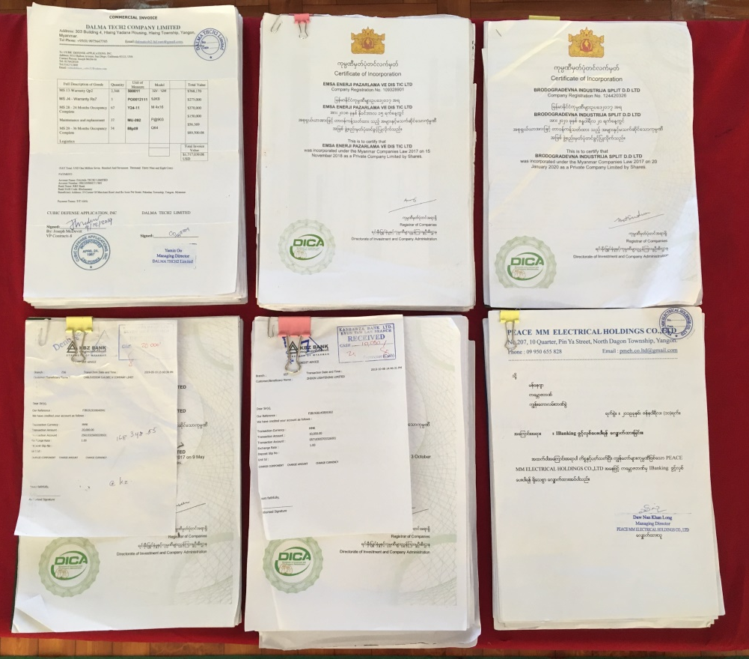
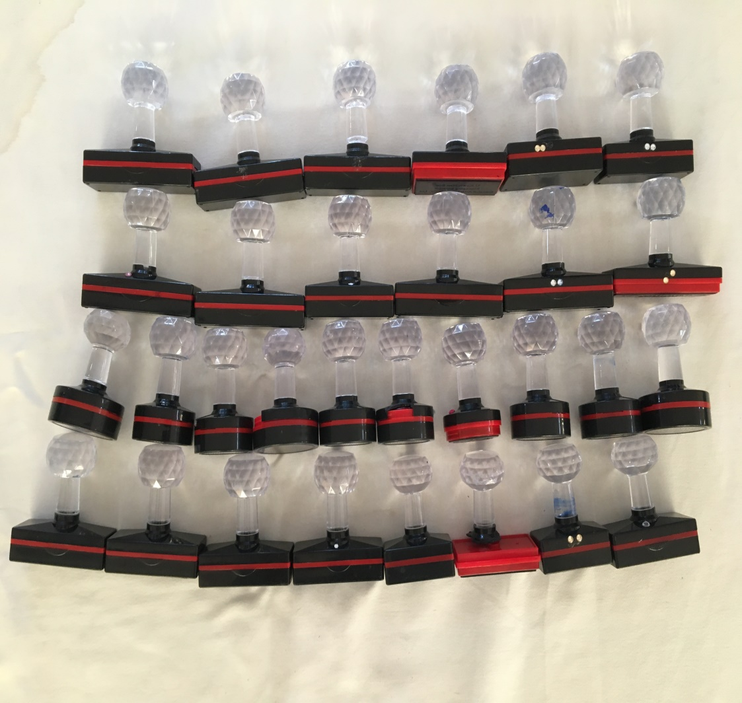
လိမ်လည်မှုများ၌ ပြစ်မှုကျူးလွန်သူများအသုံးပြုခဲ့သော သိမ်းဆည်းရမိခဲ့သည့် ကုမ္ပဏီမှတ်ပုံတင်လက်မှတ်များ၊ ယင်းကုမ္ပဏီအမည်များဖြင့်ငွေကြေးထုတ်ယူမှု မှတ်တမ်းများနှင့် ကုမ္ပဏီတံဆိပ်တုံးများ

Slide 36
Panama Paper

Slide 37
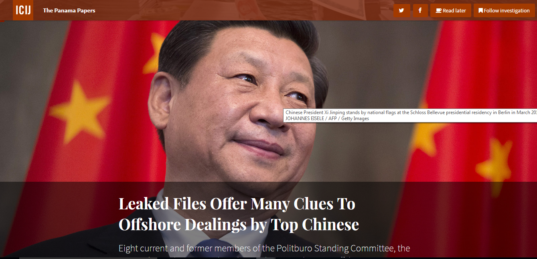
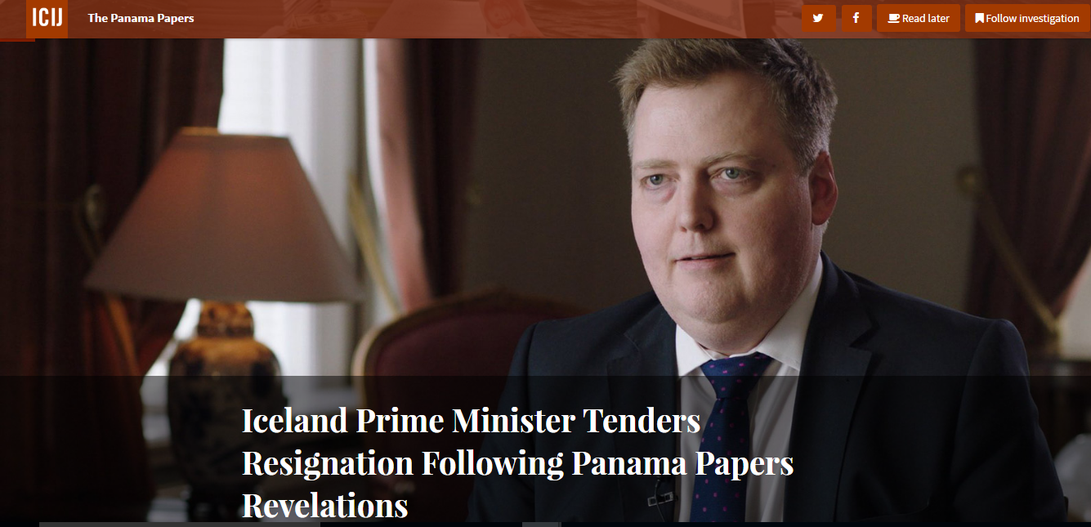
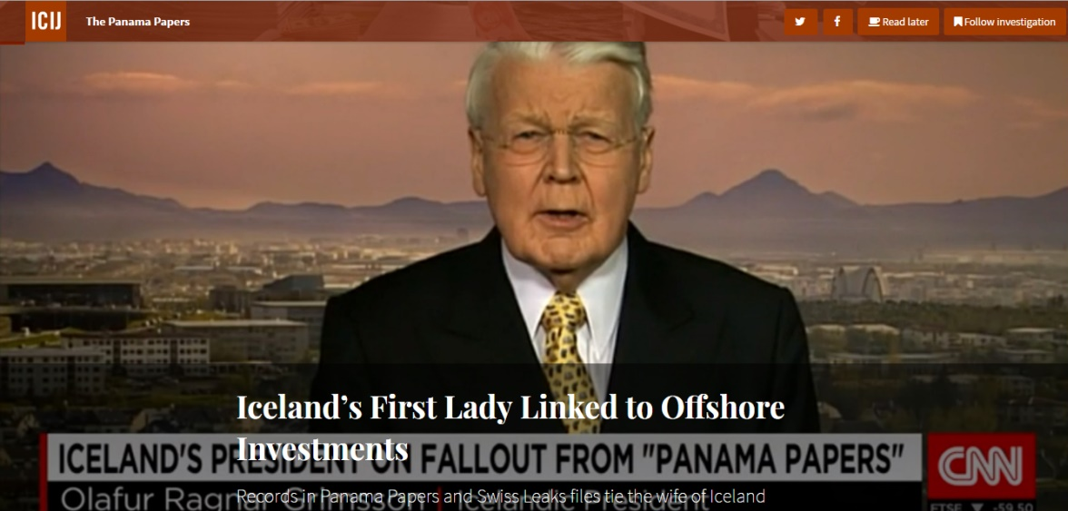
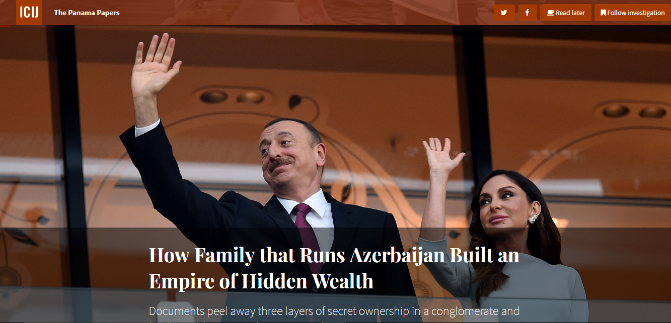
ML/PEPs/Tax Haven/Company Service Provider/Offshore Company/
Notes:
Canada, Australia, Pakistan have taken action.

Slide 38
Paradise Paper

Slide 39
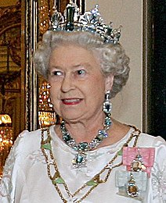
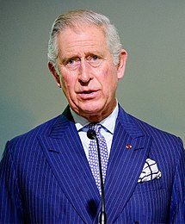
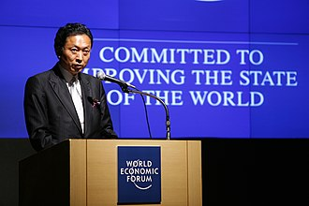
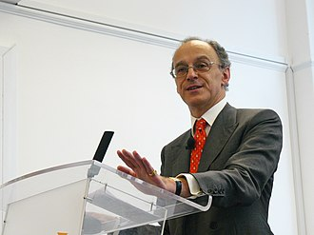

Slide 40
Pandora Paper

Slide 41
ကုမ္ပဏီအဖွဲ့အစည်းများဆိုင်ရာ ပြစ်ဒဏ်ပြဋ္ဌာန်းချက်များ
ပုဒ်မ | ကျူးလွန်သည့်ပြစ်မှုအမျိုးအစား | ပြစ်ဒဏ်
ပုဒ်မ ၄၃ | ငွေကြေးခဝါချမှု | (၁၀)နှစ်ထိ ထောင်ဒဏ်/ ငွေဒဏ်/ဒဏ်နှစ်ရပ်၊ ကုမ္ပဏီ သန်း(၅၀၀)၊ မူရင်းပိုင်ရှင်(၇)နှစ်
ပုဒ်မ ၄၄ | ပုဒ်မ ၁၈ Risk Assessment ဆိုင်ရာပြဋ္ဌာန်းချက်မလိုက်နာခြင်း ပုဒ်မ ၁၉ CDD ဆိုင်ရာပြဋ္ဌာန်းချက်မလိုက်နာခြင်း ပုဒ်မ ၂၀ Ongoing CDD ဆိုင်ရာပြဋ္ဌာန်းချက်မလိုက်နာခြင်း ပုဒ်မ၂၁ ML/FT နှင့် ပုံမှန်မဟုတ်သောTransaction မစိစစ်ခြင်း ပုဒ်မ ၂၂ PEP ဆိုင်ရာပြဋ္ဌာန်းချက်မလိုက်နာခြင်း ပုဒ်မ ၂၃ Record Keeping ဆိုင်ရာပြဋ္ဌာန်းချက်မလိုက်နာခြင်း ပုဒ်မ ၂၄ Third Party CDDဆိုင်ရာပြဋ္ဌာန်းချက်မလိုက်နာခြင်း ပုဒ်မ ၂၅ New Technology ဆိုင်ရာပြဋ္ဌာန်းချက်မလိုက်နာခြင်း ပုဒ်မ ၂၆ Correspondent Banking ဆိုင်ရာပြဋ္ဌာန်းချက်မလိုက်နာခြင်း ပုဒ်မ ၂၇ Wire Transfer ဆိုင်ရာပြဋ္ဌာန်းချက်မလိုက်နာခြင်း ပုဒ်မ ၂၈ ဌာနတွင်းမူဝါဒဆိုင်ရာပြဋ္ဌာန်းချက်မလိုက်နာခြင်း ပုဒ်မ ၂၉ Compliance Officer ဆိုင်ရာပြဋ္ဌာန်းချက်မလိုက်နာခြင်း | (၃)နှစ်ထိ ထောင်ဒဏ်/ ငွေဒဏ်၊ ကုမ္ပဏီ သန်း(၁၀၀)

Slide 42
ကုမ္ပဏီအဖွဲ့အစည်းများဆိုင်ရာ ပြစ်ဒဏ်ပြဋ္ဌာန်းချက်များ
ပုဒ်မ | ကျူးလွန်သည့်ပြစ်မှုအမျိုးအစား | ပြစ်ဒဏ်
ပုဒ်မ ၄၅ | ပုဒ်မ ၃၀ သဏ္ဍာန်ဆောင်ဘဏ်ဆိုင်ရာ မလိုက်နာခြင်း | (၇)နှစ်ထိ ထောင်ဒဏ်/ ငွေဒဏ်/ ဒဏ်နှစ်ရပ်၊ ကုမ္ပဏီ သန်း(၃၀၀)
ပုဒ်မ ၄၆ | ပုဒ်မ၃၂ FIUထံသတင်းပို့ရာတွင်လိမ်လည်/ဖုံးကွယ်ခြင်း | (၇)နှစ်ထိ ထောင်ဒဏ်/ ငွေဒဏ်/ ဒဏ်နှစ်ရပ်၊ ကုမ္ပဏီ သန်း(၃၀၀)
ပုဒ်မ ၄၇ | ပုဒ်မ၃၉ ပြည်တွင်း/ပြည်ပသို့ ဝင်/ထွက်ချိန်တွင် သတ်မှတ်ပမာဏ ထက်ကျော်လွန်သည့် ငွေကြေး/BNI/အဖိုးတန်သတ္တု, ကျောက်မျက်တို့ သယ်ဆောင်ပါက အကောက်ခွန်ဦးစီးဌာနသို့ကြေညာရန်ပျက်ကွက်ခြင်း ပုဒ်မ၄၀ ထိုသို့ ကြေညာရာတွင် လိမ်လည်ခြင်းနှင့် ဖုံးကွယ်ခြင်း | (၃)နှစ်ထိ ထောင်ဒဏ်/ ငွေဒဏ်/ ဒဏ်နှစ်ရပ်၊ ကုမ္ပဏီ သန်း(၃၀၀)
ပုဒ်မ ၄၈ | ထုတ်ဆင့်သည့် ငွေကြေးနှင့်ပစ္စည်းများဆိုင်ရာ တားမြစ်မိန့်များ၊ ညွှန်ကြားချက်များကို လိုက်နာရန်ပျက်ကွက်ခြင်း | (၇)နှစ်ထိ ထောင်ဒဏ်/ ငွေဒဏ်/ ဒဏ်နှစ်ရပ်၊ ကုမ္ပဏီ သန်း(၃၀၀)
ပုဒ်မ ၄၉ | ပုဒ်မ၃၄ Structuring Transaction Reporting မလိုက်နာခြင်း | (၃)နှစ်ထိ ထောင်ဒဏ်/ ငွေဒဏ်/ ဒဏ်နှစ်ရပ်၊ ကုမ္ပဏီ သန်း(၃၀၀)

Slide 43
ဘဏ်လုပ်ငန်းဆိုင်ရာ လျှို့ဝှက်ချက်ထားရှိရေးပြဋ္ဌာန်းချက် နှင့် လိုက်နာရမည့်တာဝန်ဝတ္တရားများ

Slide 44
ဘဏ်လုပ်ငန်းဆိုင်ရာ လျှို့ဝှက်ချက်ထားရှိရေးပြဋ္ဌာန်းချက်
ငွေရေးကြေးရေးအဖွဲ့အစည်းများဥပဒေ (၂၀၁၆) ) (ပုဒ်မ ၈၁)
ဘဏ်သည် မိမိ Customer ၏ ငွေစာရင်း၊ မှတ်တမ်း၊ transaction ဆိုင်ရာ သတင်းအချက်အလက်များကို လုံခြုံစွာသိမ်းဆည်းရန်၊
ဒါရိုက်တာ၊ အရာရှိ၊ ဝန်ထမ်းများသည် Customer ၏အချက်အလက်အား မည်သူ့ကိုမျှ ပေးအပ်ခြင်း၊ အခြား နည်းဖြင့်ထုတ်ဖော်ခြင်းမပြုရ၊
အထက်ပါပြဋ္ဌာန်းချက်များကိုဖောက်ဖျက်၍ ထုတ်ဖော်ပြောကြားခဲ့သော အချက်အလက်၊ စာတမ်းအမှတ် အသားကိုရရှိသူသည် အခြားသူတစ်ဦးဦးအား အလားတူ ထုတ်ဖော်ပြောကြားခြင်းမပြုရ။

Slide 45
ဘဏ်လုပ်ငန်းဆိုင်ရာ လျှို့ဝှက်ချက်ထားရှိရေးပြဋ္ဌာန်းချက်
ငွေရေးကြေးရေးအဖွဲ့အစည်းများဥပဒေ (၂၀၁၆) ) (ပုဒ်မ ၈၂)
ခြွင်းချက်ပြုထားသည့်အချက်များ
(၆) ဘဏ်နှင့် ဆက်သွယ်ဆောင်ရွက်သူ၏ လုပ်ငန်းဆောင်ရွက်ချက် နှင့်ပတ်သက်၍ တရားမကြောင်းအရ လည်းကောင်း၊ ပြစ်မှုကြောင်းအရလည်းကောင်း တရားစွဲဆိုမှုအတွက် လိုအပ်သော သတင်းအချက်အလက် ဖြစ်ခြင်း၊
(၇) ဥပဒေအရ တရားရုံး၏အမိန့်နှင့်အညီ ထုတ်ဖော်ခြင်း၊
(၁၄)ငွေကြေးခဝါချမှုတိုက်ဖျက်ရေး ဥပဒေနှင့် အကြမ်းဖက်မှုတိုက်ဖျက်ရေးဥပဒေတို့ပါ ပြဋ္ဌာန်းချက်အရ ထုတ်ဖော်ခြင်း၊ အချက်အလက်များအသိပေးခြင်း။

Slide 46
ဘဏ်လုပ်ငန်းဆိုင်ရာ လျှို့ဝှက်ချက်ထားရှိရေးပြဋ္ဌာန်းချက် ကို ကျော်လွန်၍ ပြဋ္ဌာန်းထားသည့် ဥပဒေများ
မူးယစ်ဆေးဝါးနှင့် စိတ်ကိုပြောင်းလဲစေသော ဆေးဝါးများဆိုင်ရာဥပဒေ (၁၉၉၃)
အဂတိလိုက်စားမှုတိုက်ဖျက်ရေးဥပဒေ (၂၀၁၃)
အကြမ်းဖက်မှုတိုက်ဖျက်ရေးဥပဒေ (၂၀၁၄)
ငွေကြေးခဝါချမှုတိုက်ဖျက်ရေးဥပဒေ (၂၀၁၄)
လူကုန်ကူးမှု တားဆီးနှိမ်နင်းရေးဥပဒေ (၂၀၂၂)

Slide 47
မူးယစ်ဆေးဝါးနှင့်စိတ်ကိုပြောင်းလဲစေသောဆေးဝါးများဆိုင်ရာ ဥပဒေ (၁၉၉၃)
မူးယစ်ဆေးဝါးနှင့် စိတ်ကိုပြောင်းလဲစေသောဆေးဝါးများအန္တရာယ် တားဆီးကာကွယ်ရေး ဗဟိုအဖွဲ့၏ လုပ်ပိုင်ခွင့် (ပုဒ်မ ၆-ဋ)
ငွေရေးကြေးရေးဆိုင်ရာမှတ်တမ်းများကို စစ်ဆေးကြည့်ရှုခွင့်၊ မိတ္တူကူးယူခွင့်ပြုရန်နှင့် သက်သေခံ ပစ္စည်း သိမ်းဆည်းခွင့်ပြုရန် အမိန့်ထုတ်ဆင့် ညွှန်ကြားခြင်း၊
တည်ဆဲဥပဒေတစ်ရပ်ရပ်တွင် မည်သို့ပင် ပါရှိစေကာမူ BKs & FIsမှ တာဝန်ရှိသူများ သည် ဗဟိုအဖွဲ့က ထုတ်ဆင့်သော အမိန့်ရရှိလျှင် (ပုဒ်မ ၁၄-က, ခ)-
ငွေရေးကြေးရေးမှတ်တမ်းများကို စစ်ဆေးကြည့်ရှုခွင့်၊ မိတ္တူကူးယူခွင့်နှင့် သက်သေခံပစ္စည်း သိမ်းဆည်း ခွင့်ပြုရမည်၊
အမှုကိစ္စမပြီးပြတ်မီ ပြစ်မှုနှင့်သက်ဆိုင်သည့် ငွေရေးကြေးရေးဆိုင်ရာ မှတ်တမ်းများ၊ ငွေကြေးနှင့် ပစ္စည်းများအား မည်သူ့ကိုမျှထုတ်ပေးခြင်း၊ လွှဲပြောင်းပေးခြင်း မပြုဘဲ သတ်မှတ်ချက်များနှင့်အညီ ထိန်းသိမ်းထားရမည်။

Slide 48
အဂတိလိုက်စားမှုတိုက်ဖျက်ရေးဥပဒေ (၂၀၁၃)
အဂတိလိုက်စားမှုတိုက်ဖျက်ရေးကော်မရှင်၏ လုပ်ပိုင်ခွင့် (ပုဒ်မ ၁၇-ခ)
စုံစမ်းစစ်ဆေးရေးအဖွဲ့က Bks & FIs များရှိ စုံစမ်းစစ်ဆေးသောကိစ္စနှင့် သက်ဆိုင်သည့် ငွေကြေးနှင့် ပစ္စည်းများကို သက်သေခံပစ္စည်းအဖြစ် ရှာဖွေသိမ်းဆည်းခွင့်၊ ငွေရေးကြေးရေးဆိုင်ရာ မှတ်တမ်းများ စစ်ဆေး ကြည့်ရှုခွင့်၊ မိတ္တူ ကူးယူခွင့်၊ သက်သေခံပစ္စည်းအဖြစ် ရှာဖွေသိမ်းဆည်း ခွင့်ပြုရန် တာဝန်ရှိသူ များအား အမိန့်ထုတ်ဆင့်ခြင်း၊

Slide 49
အကြမ်းဖက်မှုတိုက်ဖျက်ရေးဥပဒေ (၂၀၁၄)
အကြမ်းဖက်မှုတိုက်ဖျက်ရေးဗဟိုအဖွဲ့အနေဖြင့် အောက်ပါအမိန့်များထုတ်ဆင့်ခြင်း (သို့) ထုတ်ဆင့်ရန် သက်ဆိုင်ရာလုပ်ငန်းကော်မတီသို့လွှဲအပ်နိုင်ခြင်း (ပုဒ်မ ၄၆)
သက်သေခံအဖြစ်သိမ်းဆည်းထားသော ပစ္စည်းများကို ပြောင်းလဲခြင်း၊ လွှဲပြောင်း ခြင်း၊ ဖျောက်ဖျက်ခြင်း၊ ဖုံးကွယ်ခြင်းတို့ မပြုနိုင်စေရေးအတွက် တားမြစ်မိန့်၊ ချိပ်ပိတ်အမိန့်နှင့် ထိုအမိန့်တို့ကို ရုပ်သိမ်းသည့် အမိန့်၊
အထက်ပါပစ္စည်းများမှာ Bks & FIs တွင် အပ်နှံထားခြင်းဖြစ်ပါက ရှာဖွေသိမ်းဆည်းခွင့်၊ မှတ်တမ်းများ စစ်ဆေးကြည့်ရှုခွင့်၊ မိတ္တူကူးယူခွင့်နှင့် သက်သေခံ ပစ္စည်းအဖြစ်သိမ်းဆည်းခွင့်ပြုရန် တာဝန်ရှိသူများထံ ထုတ်ဆင့်သည့်အမိန့်။
လုပ်ငန်းကော်မတီသည် စုံစမ်းစစ်ဆေးရေးအဖွဲ့/LEA/FIU သို့ လိုအပ်ပါက ငွေရေး ကြေးရေးမှတ်တမ်းများ/ အခြားသော မှတ်တမ်းများအားစစ်ဆေးခြင်း၊ ရှာဖွေ သိမ်းဆည်းခြင်း၊ စစ်ဆေးကြည့်ရှုခြင်း၊ မိတ္တူ ကူးယူခြင်း နှင့် သက်သေခံပစ္စည်းအဖြစ် သိမ်းဆည်းခြင်း၊ (နည်းဥပဒေ ၂၆)

Slide 50
ငွေကြေးခဝါချမှုတိုက်ဖျက်ရေးဥပဒေ (၂၀၁၄)
ငွေကြေးခဝါချမှုတိုက်ဖျက်ရေးဗဟိုအဖွဲ့၏ လုပ်ပိုင်ခွင့် (ပုဒ်မ ၈-ဂ)
စိစစ်ရေးအဖွဲ့က Bks & FIs များရှိ ငွေကြေးနှင့်ပစ္စည်းများကို သက်သေခံပစ္စည်းအဖြစ် ရှာဖွေ သိမ်းဆည်းခြင်း၊ ငွေရေးကြေးရေးဆိုင်ရာမှတ်တမ်းများ စစ်ဆေးကြည့်ရှုခြင်း၊ မိတ္တူကူးယူခြင်း၊ သက်သေခံပစ္စည်းအဖြစ် ရှာဖွေသိမ်းဆည်းခြင်းများဆောင်ရွက်ခွင့်ပြုနိုင်ရန် အမိန့်ထုတ်ဆင့်ခြင်းနှင့် ရုပ်သိမ်းခြင်း၊
စိစစ်ရေးအဖွဲ့၏လုပ်ပိုင်ခွင့် (ပုဒ်မ ၁၄-ယ, င)
သတင်းပို့အဖွဲ့အစည်းများ၏ ငွေကြေးဆိုင်ရာ (သို့) အခြားသောမှတ်တမ်းများအား ထုတ်ပေးရန် တောင်းဆိုခြင်းနှင့် ဖတ်ရှုခြင်း၊
စိစစ်ခြင်းခံရသူထံမှဖြစ်စေ၊ အခြားပုဂ္ဂိုလ်တစ်ဦးထံမှဖြစ်စေ၊ အစိုးရဌာန၊ အဖွဲ့ အစည်းများထံမှ ဖြစ်စေ၊ Bks & FIs ထံမှ ဖြစ်စေ လိုအပ်သော အထောက် အထားများကို တောင်းယူစစ်ဆေးခြင်း၊

Slide 51
ငွေကြေးခဝါချမှုတိုက်ဖျက်ရေးဥပဒေ (၂၀၁၄)
သတင်းပို့အဖွဲ့အစည်းများ (သို့) ယင်းတို့၏ဒါရိုက်တာများ၊ အရာရှိများ (သို့) ဝန်ထမ်းများက လိုက်နာရမည့် ငွေရေးကြေးရေးနှင့်အသက်မွေးဝမ်းကျောင်းကျွမ်းကျင်မှုဆိုင်ရာ လျှို့ဝှက်ချက်ထားရှိရေးနှင့် လုံခြုံမှုသတိပြုရေး ဆိုင်ရာ ပြဋ္ဌာန်းချက်များကို ဤဥပဒေဆိုင်ရာ ပြဋ္ဌာန်းချက်များက လွှမ်းမိုးသည်။ (ပုဒ်မ ၅၉ (ခ))

Slide 52
လူကုန်ကူးမှု တားဆီးနှိမ်နင်းရေးဥပဒေ (၂၀၂၂)
လူကုန်ကူးမှုတားဆီးကာကွယ်ရေးဗဟိုအဖွဲ့၏ လုပ်ပိုင်ခွင့် (ပုဒ်မ ၆-ဌ)
BKs & Fis များရှိ ငွေကြေး၊ ပစ္စည်း သို့မဟုတ် အခြားအကျိုးအမြတ်များကို လွှဲပြောင်းခြင်းမပြုရန် တားမြစ်ခြင်း၊ ငွေရေးကြေးရေးမှတ်တမ်းများကို စစ်ဆေးကြည့်ရှုခြင်း၊ မိတ္တူကူးယူခြင်းနှင့် သက်သေခံ ပစ္စည်း အဖြစ် သိမ်းဆည်းခြင်းပြုရန် ခွင့်ပြုမိန့်ထုတ်ပေးခြင်း၊၊
တားဆီးနှိမ်နင်းရေးရဲတပ်ဖွဲ့ဝင်များ၏လုပ်ပိုင်ခွင့် (ပုဒ်မ ၂၈-က)-
ငွေရေးကြေးရေးမှတ်တမ်းများကို စစ်ဆေးကြည့်ရှုခွင့်၊ မိတ္တူကူးယူခွင့်နှင့် သက်သေခံပစ္စည်း သိမ်းဆည်း ခွင့်ပြုရမည်၊
အမှုကိစ္စမပြီးပြတ်မီ ပြစ်မှုနှင့်သက်ဆိုင်သည့် ငွေရေးကြေးရေးဆိုင်ရာမှတ်တမ်းများ၊ ငွေကြေးနှင့် ပစ္စည်းများအား မည်သူ့ကိုမျှထုတ်ပေးခြင်း၊ လွှဲပြောင်းပေးခြင်းမပြုဘဲ သတ်မှတ်ချက်များနှင့်အညီ ထိန်းသိမ်းထားရမည်။

Slide 53
သက်သေခံပစ္စည်းများအား သိမ်းဆည်းခြင်း

Slide 54
ပြစ်မှုဆိုင်ရာကျင့်ထုံးဥပဒေပါ စာတမ်းအမှတ်အသား/အခြား အရာဝတ္တုများအား သိမ်းဆည်းခြင်းပြဋ္ဌာန်းချက်များ
ပုဒ်မ ၉၄
တရားရုံး/ရဲစခန်းမှူးက မေးမြန်းစုံထောက်ခြင်း၊ စုံစမ်းစစ်ဆေးခြင်း၊ စစ်ဆေးစီရင်ခြင်း အတွက် လိုအပ်ပါက စာတမ်းအမှတ်အသား/အရာဝတ္တု တင်ပြစေလိုလျှင် ယင်းကို လက်ဝယ်ရှိသူ/ စီမံရန်အခွင့်အာဏာရှိသူအား တင်ပြရန် အမိန့်စာ/သမ္မန်စာကို ထုတ်ဆင့် နိုင်သည်၊ (ခြွင်းချက်- သက်သေခံ ၁၂၃, ၁၂၄, စာတိုက်ကြေးနန်း)
ပုဒ်မ ၉၆
ထုတ်ဆင့်ချက်အရ စာတမ်းအမှတ်အသား/အရာဝတ္တုကို မတင်ပြဘဲနေလိမ့်မည်ဟု ယုံကြည်ရန်အကြောင်းရှိပါက မည်သည့်တရားရုံးကမဆို ရှာဖွေဝရမ်းထုတ်ဆင့်နိုင်သည်။
ပုဒ်မ ၉၈
ခရိုင်/နယ်ပိုင်/ပထမတန်းအာဏာရ ရာဇဝတ်တရားသူကြီးက သတင်းအရ မိမိလိုအပ်သည်ဟုထင်မြင်ပါက ခိုးရာပါ ပစ္စည်/ လိမ်လည်အတုပြုလုပ်ထားသော စာရွက်စာတမ်းအမှတ်အသားကို သိမ်းဆည်းထား/အပ်နှံထားသည့် နေရာကို ဝင်ရောက်ရန်/ရှာဖွေရန်/ လက်ရောက်သိမ်းယူရန်၊

Slide 55
Proliferation of WMD ဆိုင်ရာ ပြည်တွင်းမူဘောင်
Notes:
နိုင်ငံများအနေဖြင့် အကြံပြုချက်အမှတ် ၇ အရ Proliferation of WMDနှင့်ပတ်သက် သည့် ဘဏ္ဍာရေးအရ ပစ်မှတ်ထားအရေးယူဆောင်ရွက်မှုကို နှောင့်နှေးကြန့်ကြာမှုမရှိဘဲ လိုက်နာ ဆောင်ရွက်ရ

Slide 56
ပြည်တွင်း CPF မူဘောင်
အကြမ်းဖက်မှုတိုက်ဖျက်ရေးဥပဒေ (၂၀၁၄)
အကြမ်းဖက်မှုတိုက်ဖျက်ရေးဗဟိုအဖွဲ့၏ ၂၂-၂-၁၇ ရက်စွဲပါ အမိန့်အမှတ် (၁/၂၀၁၇)
CFT Working Committee ၏ Proliferation of WMD ဆိုင်ရာ ညွှန်ကြားချက်အမှတ် (၁/၂၀၁၈)
CFT Working Committee ၏ Proliferation of WMD ဆိုင်ရာ ညွှန်ကြားချက်အမှတ် (၂/၂၀၁၈)
နိုင်ငံတော်သမ္မတရုံး၏ ၁၅-၁-၂၀၁၈ ရက်စွဲပါ DPRK အပေါ်ချမှတ်သည့် UNSCR 2375/2397 တို့နှင့်ပတ်သက်၍ လိုက်နာရန်ညွှန်ကြားချက်
CFT Working Committee ၏ လူအများအပြားသေကြေစေသောလက်နက်များပြန့်ပွားရေးအပေါ် ငွေကြေး ထောက်ပံ့မှုတိုက်ဖျက်ရေးနှင့်ပတ်သက်၍ လိုက်နာဆောင်ရွက်ရမည့် အထောက်အကူပြုလမ်းညွှန်ချက်
အကြမ်းဖက်မှုတိုက်ဖျက်ရေးဗဟိုအဖွဲ့၏ ၃၀-၁-၂၀၂၃ ရက်စွဲပါအမိန့်အမှတ် (၄/၂၀၂၃)

Slide 57
အကြမ်းဖက်မှုတိုက်ဖျက်ရေးဗဟိုအဖွဲ့၏ ၃၀-၁-၂၀၂၃ ရက်စွဲပါအမိန့်အမှတ် (၄/၂၀၂၃)

Slide 58
အကြမ်းဖက်မှုတိုက်ဖျက်ရေးဗဟိုအဖွဲ့၏ ၃၀-၁-၂၀၂၃ ရက်စွဲပါအမိန့်အမှတ် (၄/၂၀၂၃)
မြန်မာနိုင်ငံတွင်းရှိ လူပုဂ္ဂိုလ်နှင့်အဖွဲ့များအနေဖြင့် အောက်ဖော်ပြပါငွေကြေးနှင့်ပိုင်ဆိုင်မှုများကို ကြိုတင် အသိ ပေးခြင်းနှင့်နှောင့်နှေးကြန့်ကြာခြင်းမရှိဘဲ ထိန်းချုပ်ရမည်-
သတ်မှတ်ကြေညာခြင်းခံရသည့် လူပုဂ္ဂိုလ်နှင့်အဖွဲ့အစည်းများက တိုက်ရိုက်/သွယ်ဝိုက်/အလုံးစုံ/ပူးတွဲ၍ ပိုင်ဆိုင်/ထိန်းချုပ်သော ငွေကြေးနှင့်ပိုင်ဆိုင်မှုများ၊
အထက်ဖော်ပြပါ ငွေကြေးနှင့်ပိုင်ဆိုင်မှုများမှ ဖြစ်ထွန်းခဲ့သည့် (သို့) ဆင်းသက်လာသည့် ငွေကြေးနှင့် အခြားပစ္စည်းများ၊
သတ်မှတ်ကြေညာခြင်းခံရသည့် လူပုဂ္ဂိုလ်နှင့်အဖွဲ့အစည်းများ၏ ကိုယ်စား (သို့) ယင်းတို့၏ညွှန်ကြားချက် ဖြင့်ဆောင်ရွက်သည့် လူပုဂ္ဂိုလ်နှင့်အဖွဲ့အစည်းများ၏ ငွေကြေးနှင့်ပစ္စည်းများ၊

Slide 59
ထိန်းချုပ်ခြင်းဆောင်ရွက်ရမည့် ငွေကြေးနှင့် အခြားသောပိုင်ဆိုင်မှုများ
သတ်မှတ်ခံ လူပုဂ္ဂိုလ်နှင့်အဖွဲ့အစည်း
၎င်းတို့ကပိုင်ဆိုင်သည့် ငွေကြေး/ပစ္စည်းများ
၎င်းတို့ကထိန်းချုပ်ထား သည့် ငွေကြေး/ပစ္စည်းများ
၎င်းတို့ကိုယ်စားဆောင်ရွက်သည့် လူပုဂ္ဂိုလ်နှင့် အဖွဲ့အစည်းများက ပိုင်ဆိုင်သည့်ငွေကြေး နှင့်ပစ္စည်းများ
၎င်းတို့၏ညွှန်ကြား ချက်ဖြင့်ဆောင်ရွက် သည့် လူပုဂ္ဂိုလ်နှင့် အဖွဲ့အစည်းများက ပိုင်ဆိုင်သည့်ငွေကြေးနှင့်ပစ္စည်းများ
ယင်းတို့မှဆင်းသက်လာသည့် ငွေကြေးနှင့် ပစ္စည်းများ

Slide 60
အကြမ်းဖက်မှုတိုက်ဖျက်ရေးဗဟိုအဖွဲ့၏ ၃၀-၁-၂၀၂၃ ရက်စွဲပါအမိန့်အမှတ် (၄/၂၀၂၃)
မြန်မာနိုင်ငံတွင်းရှိ လူပုဂ္ဂိုလ်နှင့်အဖွဲ့အစည်းတိုင်းအနေဖြင့် သတ်မှတ်ကြေညာခြင်းခံရသည့် လူပုဂ္ဂိုလ်နှင့်အဖွဲ့ အစည်းများအကျိုးစီးပွားအတွက် တိုက်ရိုက်ဖြစ်စေ၊ သွယ်ဝိုက်၍ဖြစ်စေ ရန်ပုံငွေ (သို့) အခြားပိုင်ဆိုင်မှု (သို့) စီးပွားရေးအရင်းအမြစ် (သို့) ဘဏ္ဍာရေး (သို့) အခြားဆက်စပ်ဝန်ဆောင်မှုများ ဆောင်ရွက်ပေးခြင်းမပြုရ။
သက်ဆိုင်ရာအဖွဲ့အစည်းနှင့်ကြီးကြပ်ရေးအာဏာပိုင်တို့က-
DPRK နှင့် အီရန်နိုင်ငံ ဆိုင်ရာ UN Sanction အင်တာနက်စာမျက်နှာတို့ကို အချိန်နှင့်တစ်ပြေးညီ ကြည့်ရှု ခြင်း၊ သတင်းပို့အဖွဲ့အစည်းများထံအကြောင်းကြားခြင်း‌ ဆောင်ရွက်ရန်
Sanction List နှင့် လိုက်နာရေးလမ်းညွှန်ချုပ်များဖြန်ဝေရေးအတွက် လုပ်ထုံးလုပ်နည်းချမှတ်ထားရန်
လိုက်နာမှုအပေါ်စောင့်ကြည့်ကြပ်မတ်ရေးအစီအစဉ်များချမှတ်ထားရန်၊
ငွေရေးကြေးရေးအဖွဲ့အစည်းများနှင့် DNFBP များအနေဖြင့် -
ထိန်းချုပ်ဆောင်ရွက်မှုများကို အကြမ်းဖက်မှုတိုက်ဖျက်ရေးဗဟိုအဖွဲ့ထံချက်ချင်းတင်ပြရန်

Slide 61
အကြမ်းဖက်မှုတိုက်ဖျက်ရေးဗဟိုအဖွဲ့၏ ၃၀-၁-၂၀၂၃ ရက်စွဲပါအမိန့်အမှတ် (၄/၂၀၂၃)
သဘောရိုးနှင့်ဆက်နွယ်ပတ်သက်ခဲ့ပြီး နစ်နာမှုရှိသူအနေဖြင့် ထိန်းချုပ်/တားမြစ်မှုကိုပယ်ဖျက်ရန် အကြမ်းဖက် မှုတိုက်ဖျက်ရေးဗဟိုအဖွဲ့ထံတင်ပြရန်၊
စာရင်းမှပယ်ဖျက်ရေး လုပ်ထုံးလုပ်နည်းပြဋ္ဌာန်းချက်၊
False Positive ဖြစ်မှုမှ ပယ်ဖျက်ရေး လုပ်ထုံးလုပ်နည်းပြဋ္ဌာန်းချက်၊
ထိန်းချုပ်ထားသည့် ပိုင်ဆိုင်မှုများကို ရယူအသုံးပြုခွင့်ပေးခြင်း၊
ထိန်းချုပ်ခြင်းမပြုမီကတည်ရှိခဲ့သော စာချုပ်၊ သဘောတူညီချက်၊ တရားရုံးအမိန့်များ အရ ပေးရန်/ရရန် ရှိသည့် ငွေကြေးနှင့်ပစ္စည်းများနှင့်ပတ်သက်သည့် လုပ်ထုံးလုပ်နည်းပြဋ္ဌာန်းချက်

Slide 62
Supervision on Proliferation Financing

Slide 63
Supervision on Proliferation Financing
PF TFS စာရင်းကို မည်ကဲ့သို့ စောင့်ကြည့်ခြင်း၊ စုဆောင်းခြင်းနှင့် Update ပြုလုပ်ခြင်း ဆောင်ရွက်ပါသလဲ?
လက်အောက်ခံ ဌာနခွဲ၊ လုပ်ငန်းခွဲများရှိပါက အဆိုပါစာရင်းကို မည်ကဲ့သို့ ဖြန့်ဝေပါသလဲ?
မိမိ၏ ဆက်သွယ်ဆောင်ရွက်သူများနှင့် မည်ကဲ့သို့ တိုက်ဆိုင်စိစစ်မှုပြုပါသလဲ?
စိစစ်တွေ့ရှိမှုတစ်စုံတစ်ရာရှိပါက မည်ကဲ့သို့ဆက်လက်ဆောင်ရွက်ပါသလဲ?
လေ့ကျင့်သင်တန်းပေးမှုအစီအစဉ်?
အထက်ပါလုပ်ငန်းစဉ်များအတွက် မူဝါဒ/လုပ်ထုံးလုပ်နည်းများ ချမှတ်ထားခြင်း ရှိ/မရှိ?
မူဝါဒ/လုပ်ထုံးလုပ်နည်းများအား လက်အောက်ခံ ဌာနခွဲ၊ လုပ်ငန်းခွဲများအား တစ်ပြေးညီ လိုက်နာအကောင် အထည်ဖော်စေခြင်း ရှိ/မရှိ
Ready made program များ သုံးစွဲ?

Slide 64
Webpage Addresses for Proliferation of Financing Sanction List
DPRK Sanction List (https://www.un.org/securitycouncil/sanctions/1718/materials)
Iran Sanction List (2231 List | United Nations Security Council)
Sanction List အပြောင်းအလဲ (Press Releases | United Nations Security Council)
ရပ်စဲသည့် Sanction များ (Terminated Sanctions Regimes | United Nations Security Council)
တားမြစ်ကုန်စည်စာရင်း (Prohibited Items | United Nations Security Council)
အရေးယူရန်သတ်မှတ်ထားသည့် ရေယာဉ်စာရင်း (1718 Designated Vessels List | United Nations Security Council)

Slide 65
အကျိုးဆက် (Consequence)
ဘဏ္ဍာရေးအရ ပစ်မှတ်ထားအရေးယူရန် သတ်မှတ်ခြင်းခံထားရသည့် လူပုဂ္ဂိုလ်နှင့်အဖွဲ့အစည်း များအနေဖြင့်-
WMD ပြန့်ပွား​ရေးဆောင်ရွက်ရာတွင် လိုအပ်သောအရင်းမြစ်များရရှိနိုင်ခြင်း၊
ထိန်းချုပ်ထားသည့် ငွေကြေးနှင့်ပစ္စည်းများကို ခွင့်ပြုချက်မရှိဘဲ အသုံးပြုနိုင်ခြင်း၊
လူအများအပြားသေကြေစေသောလက်နက်များဖြင့် ခြိမ်းခြောက်မှုကိုခံရနိုင်ခြင်း၊
UN နှင့် နိုင်ငံအာဏာပိုင်တို့၏ ပစ်မှတ်ထားအရေးယူရန် သတ်မှတ်ခြင်းကဲ့သို့သော ပြစ်ဒဏ်ချမှတ် ခံရနိုင်ခြင်း၊
နိုင်ငံတော်၊ သက်ဆိုင်ရာကဏ္ဍများနှင့် ပုဂ္ဂလိကဏ္ဍတို့၏ ဂုဏ်သိက္ခာ ကျဆင်းစေခြင်း၊

